Slide 1
Projet Nooky

Slide 2
Introduction

Slide 3
Introduction
Humanities background
Web dev diploma - august 2023
Enrolled at Simplon - september 2023

Slide 4
Plan
Le contexte
La conception
Les données
Les traitements
L’architecture
L’implémentation
Les tests
Démo

Slide 5
Partie 1 : le contexte

Slide 6
Partie 1 : le contexte
Présentation de l’application
Le pitch

Slide 7
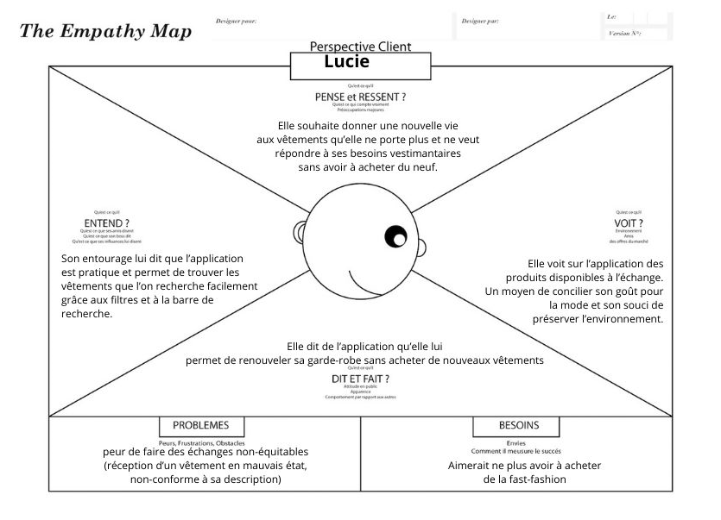
Partie 1 : le contexte
Mes utilisateurs cibles
Persona 1
Lucie, passionnée de
mode et éco-responsable

Slide 8
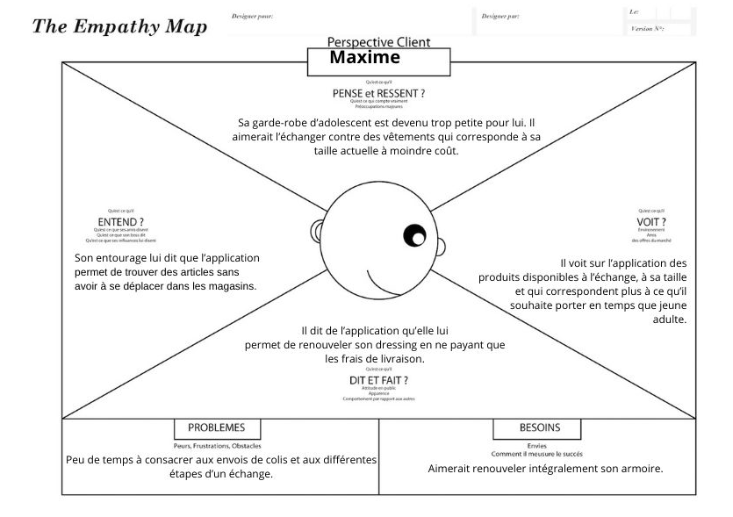
Partie 1 : le contexte
Mes utilisateurs cibles
Persona 2
Maxime, l’étudiant
à petit budget

Slide 9
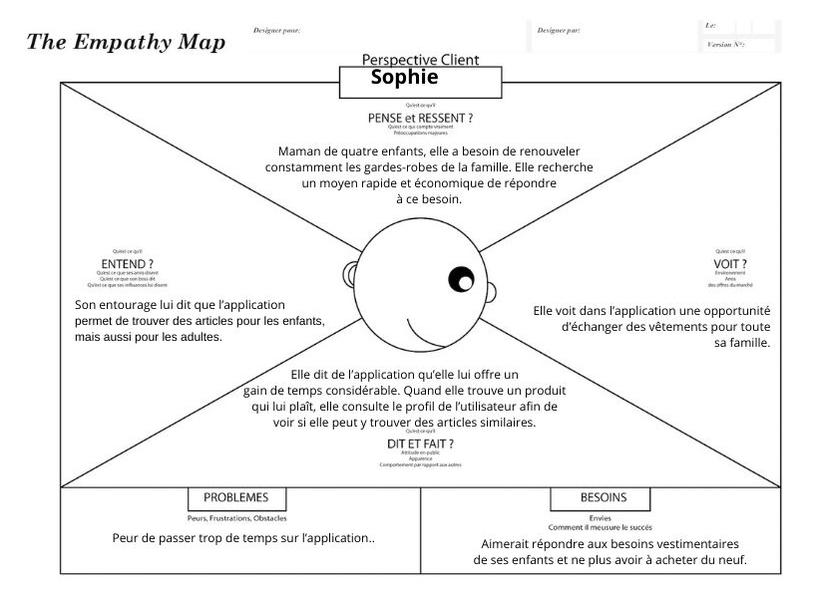
Partie 1 : le contexte
Mes utilisateurs cibles
Persona 3
Sophie, la maman organisée

Slide 10
Partie 1 : le contexte
Les principales fonctionnalités :
Connexion
Produit
Recherche
Échanges
Notes:
Connexion :

Slide 11
Partie 1 : le contexte
Les objectifs de qualité
Performance
Eco-conception
Test
Responsive

Slide 12
Partie 1 : le contexte
L’expression des besoins
User stories
Classées par thème (connexion, produit, etc.)
Construites selon un modèle précis

Slide 13
Partie 1 : le contexte
Gestion du projet
Agilité : Kanban
Outil de gestion de projet : Trello

Slide 14
Partie 2 : la conception

Slide 15
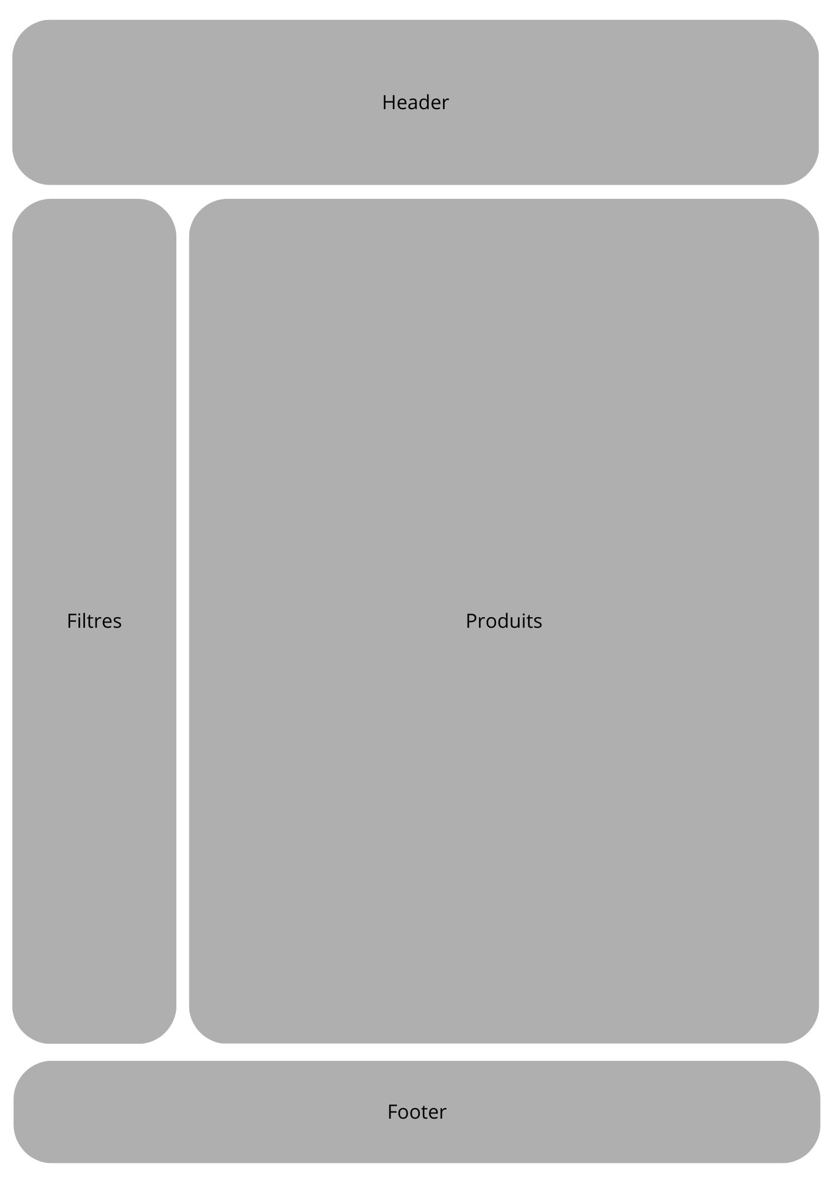
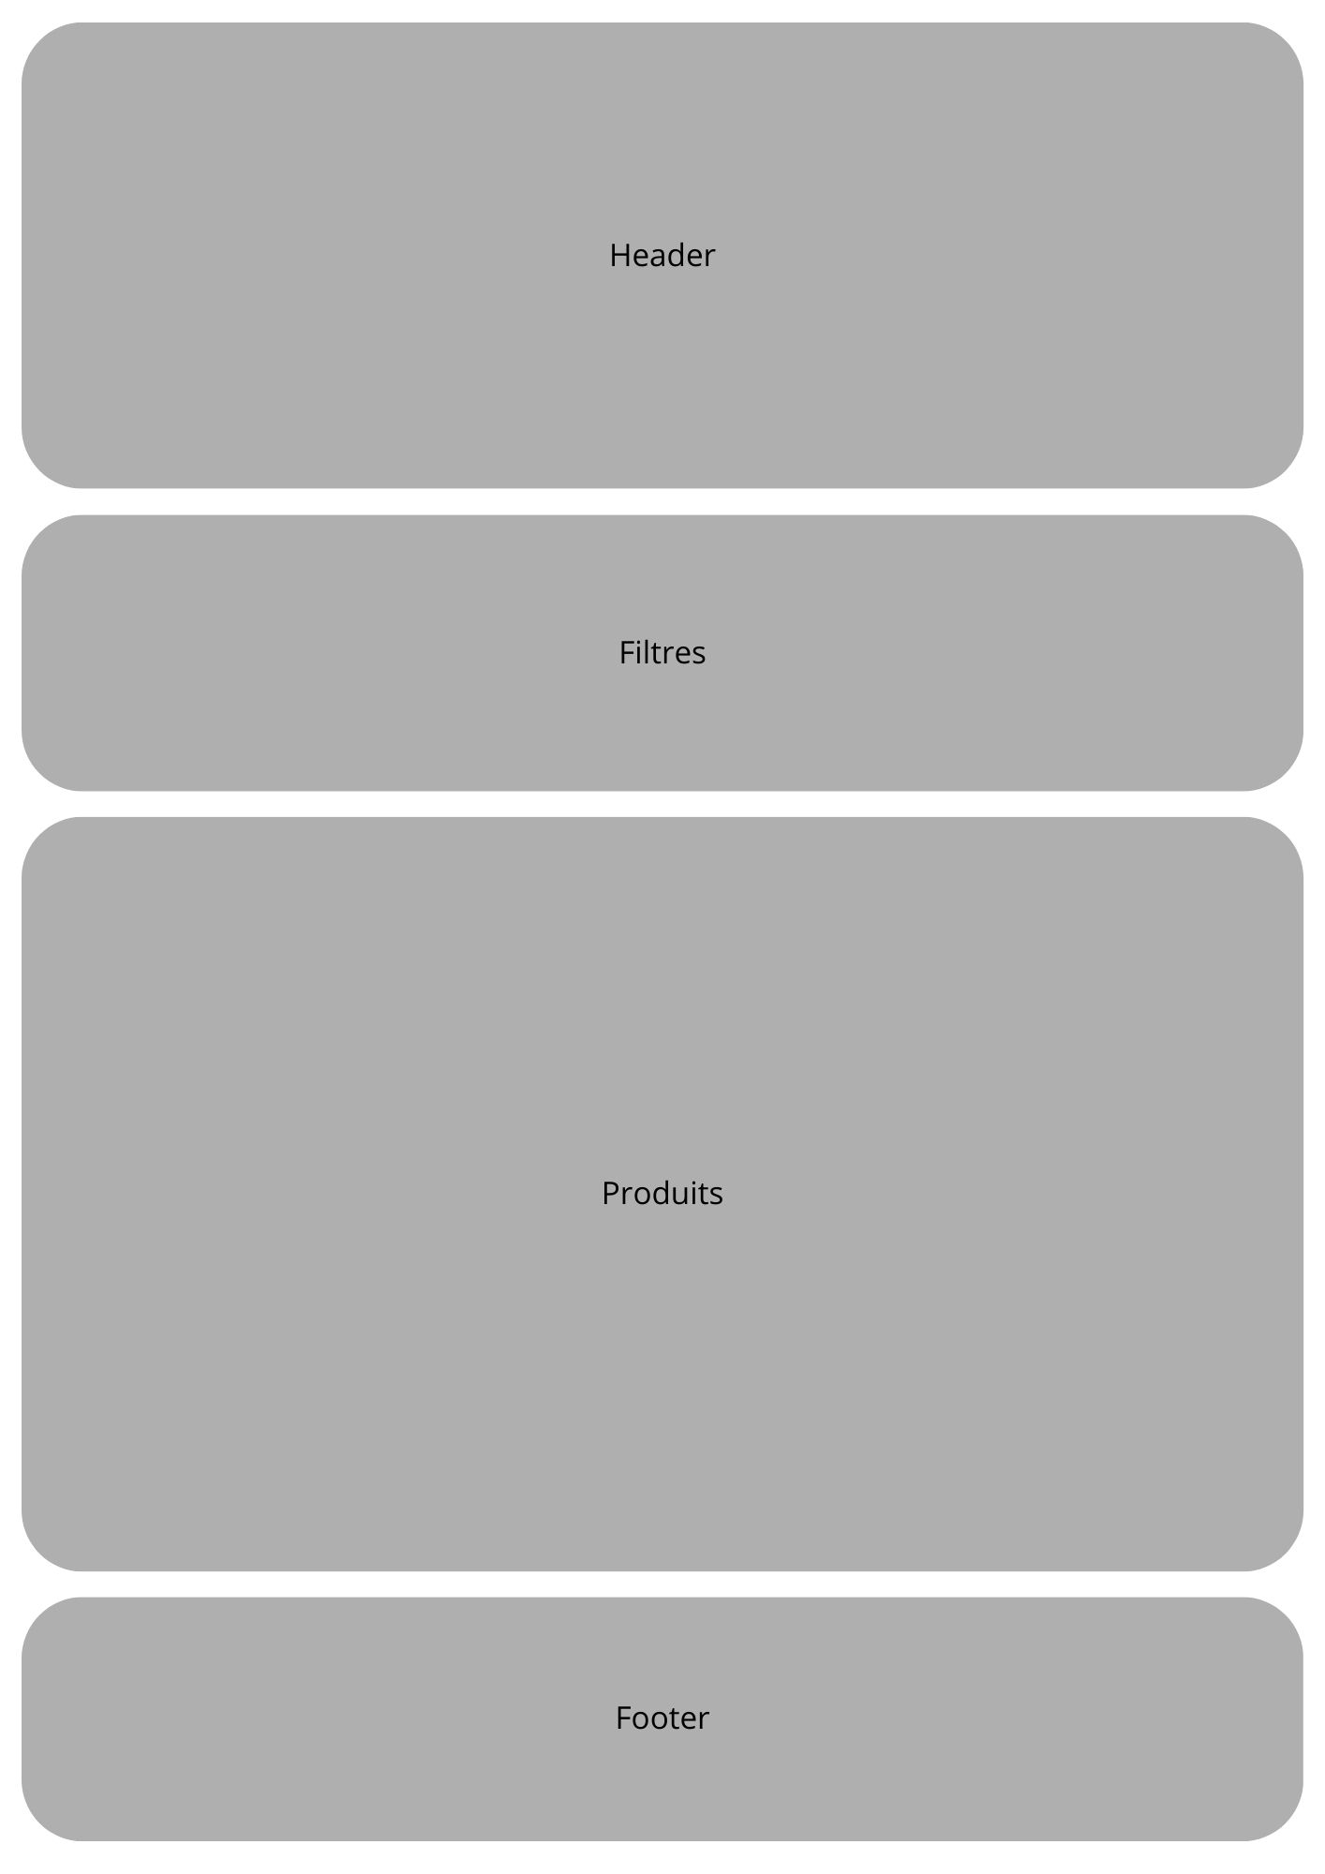
Partie 2 : la conception
Le zoning

Slide 16
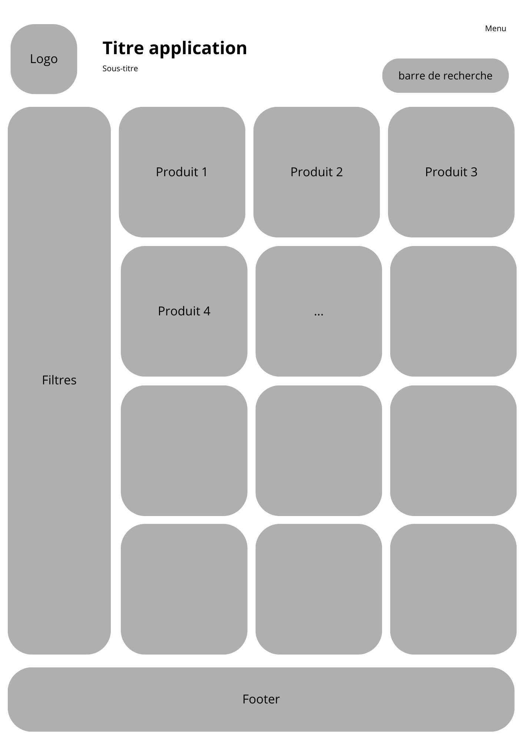
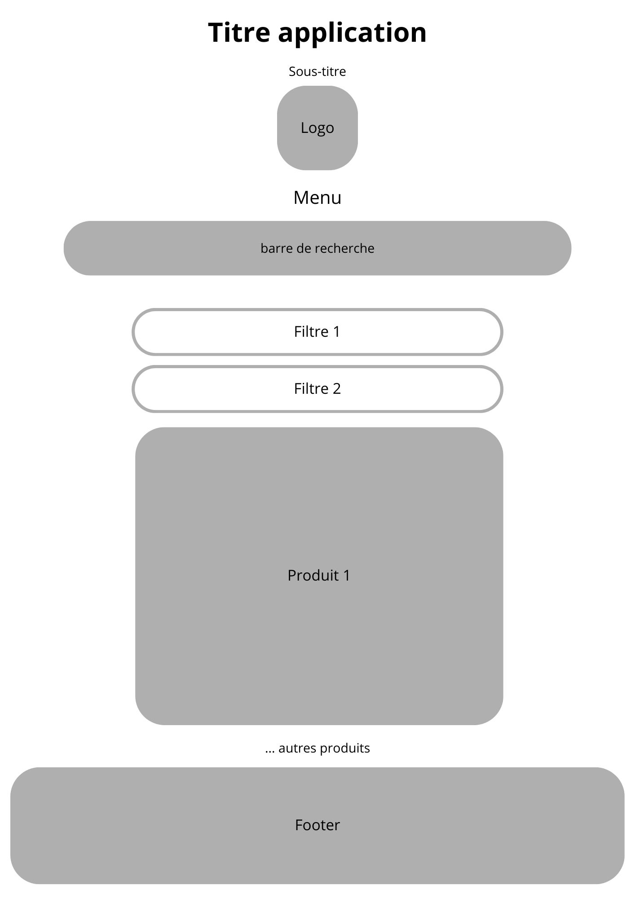
Partie 2 : la conception
Le wireframe

Slide 17
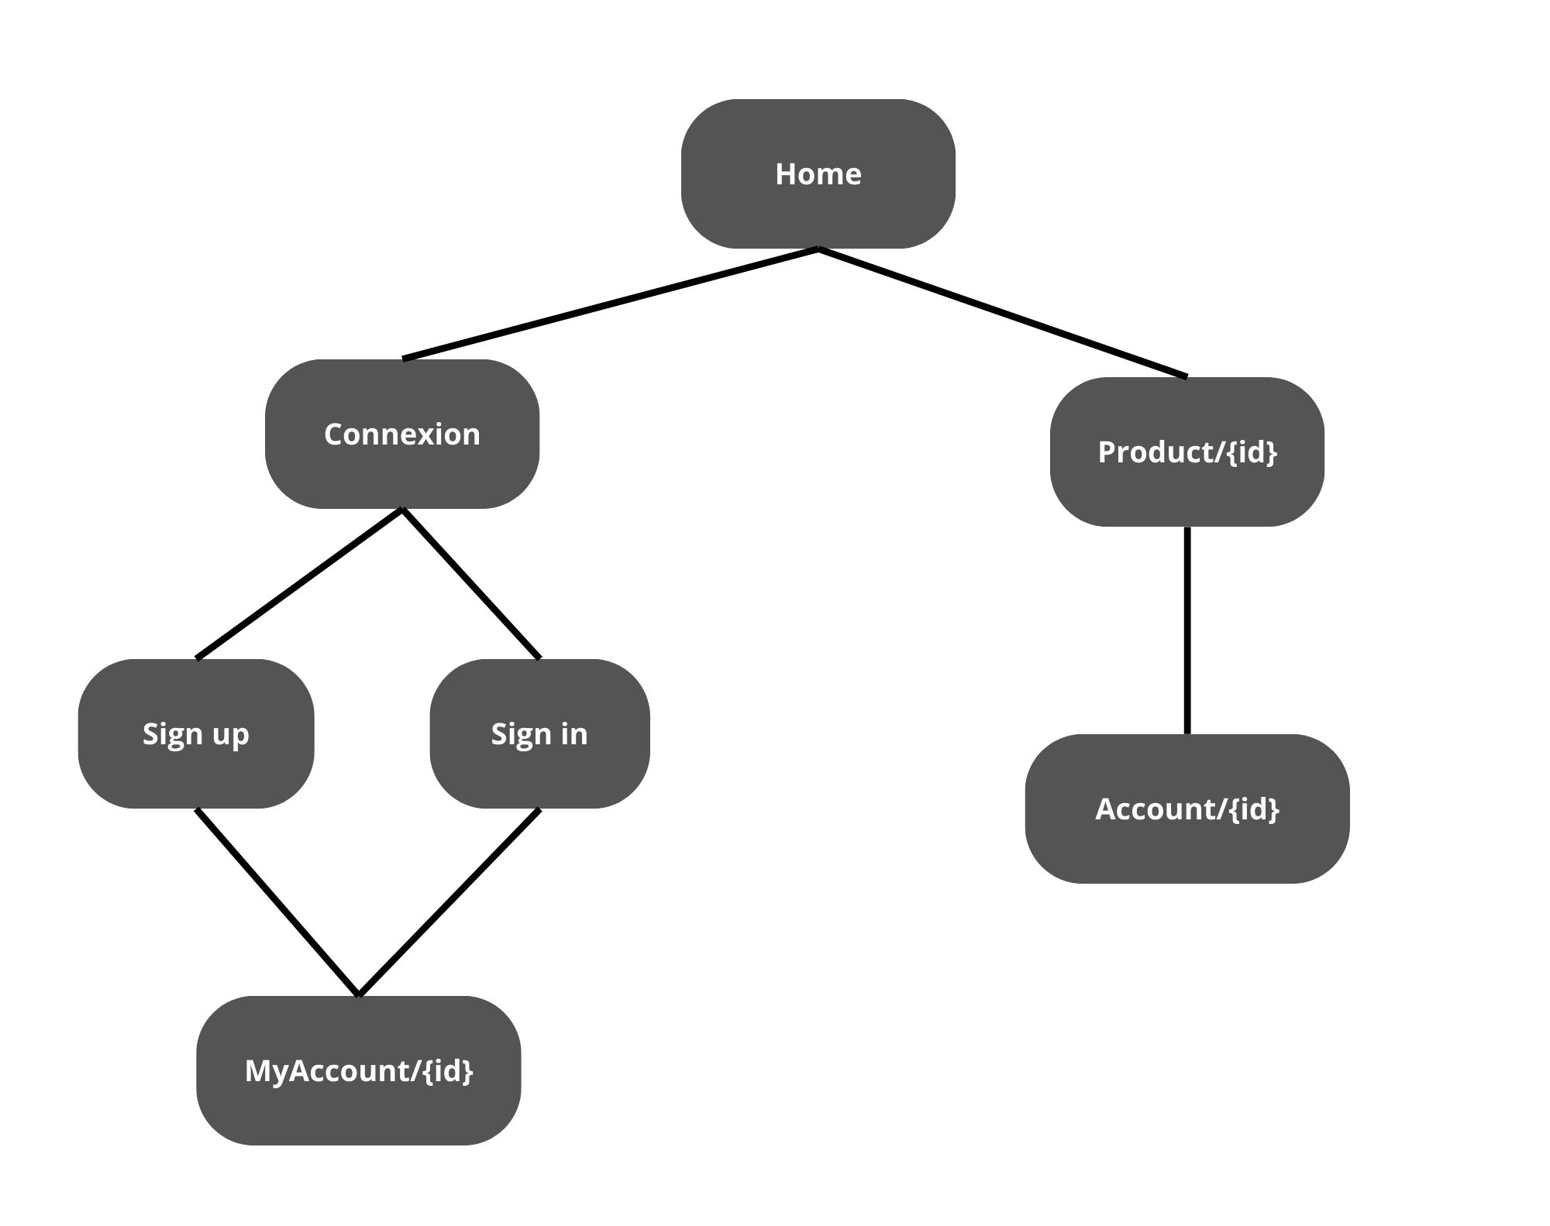
Partie 2 : la conception
L’arborescence du site

Slide 18

Partie 2 : la conception
La charte graphique
Polices d’écriture : Monteserrat
Couleurs

Slide 19
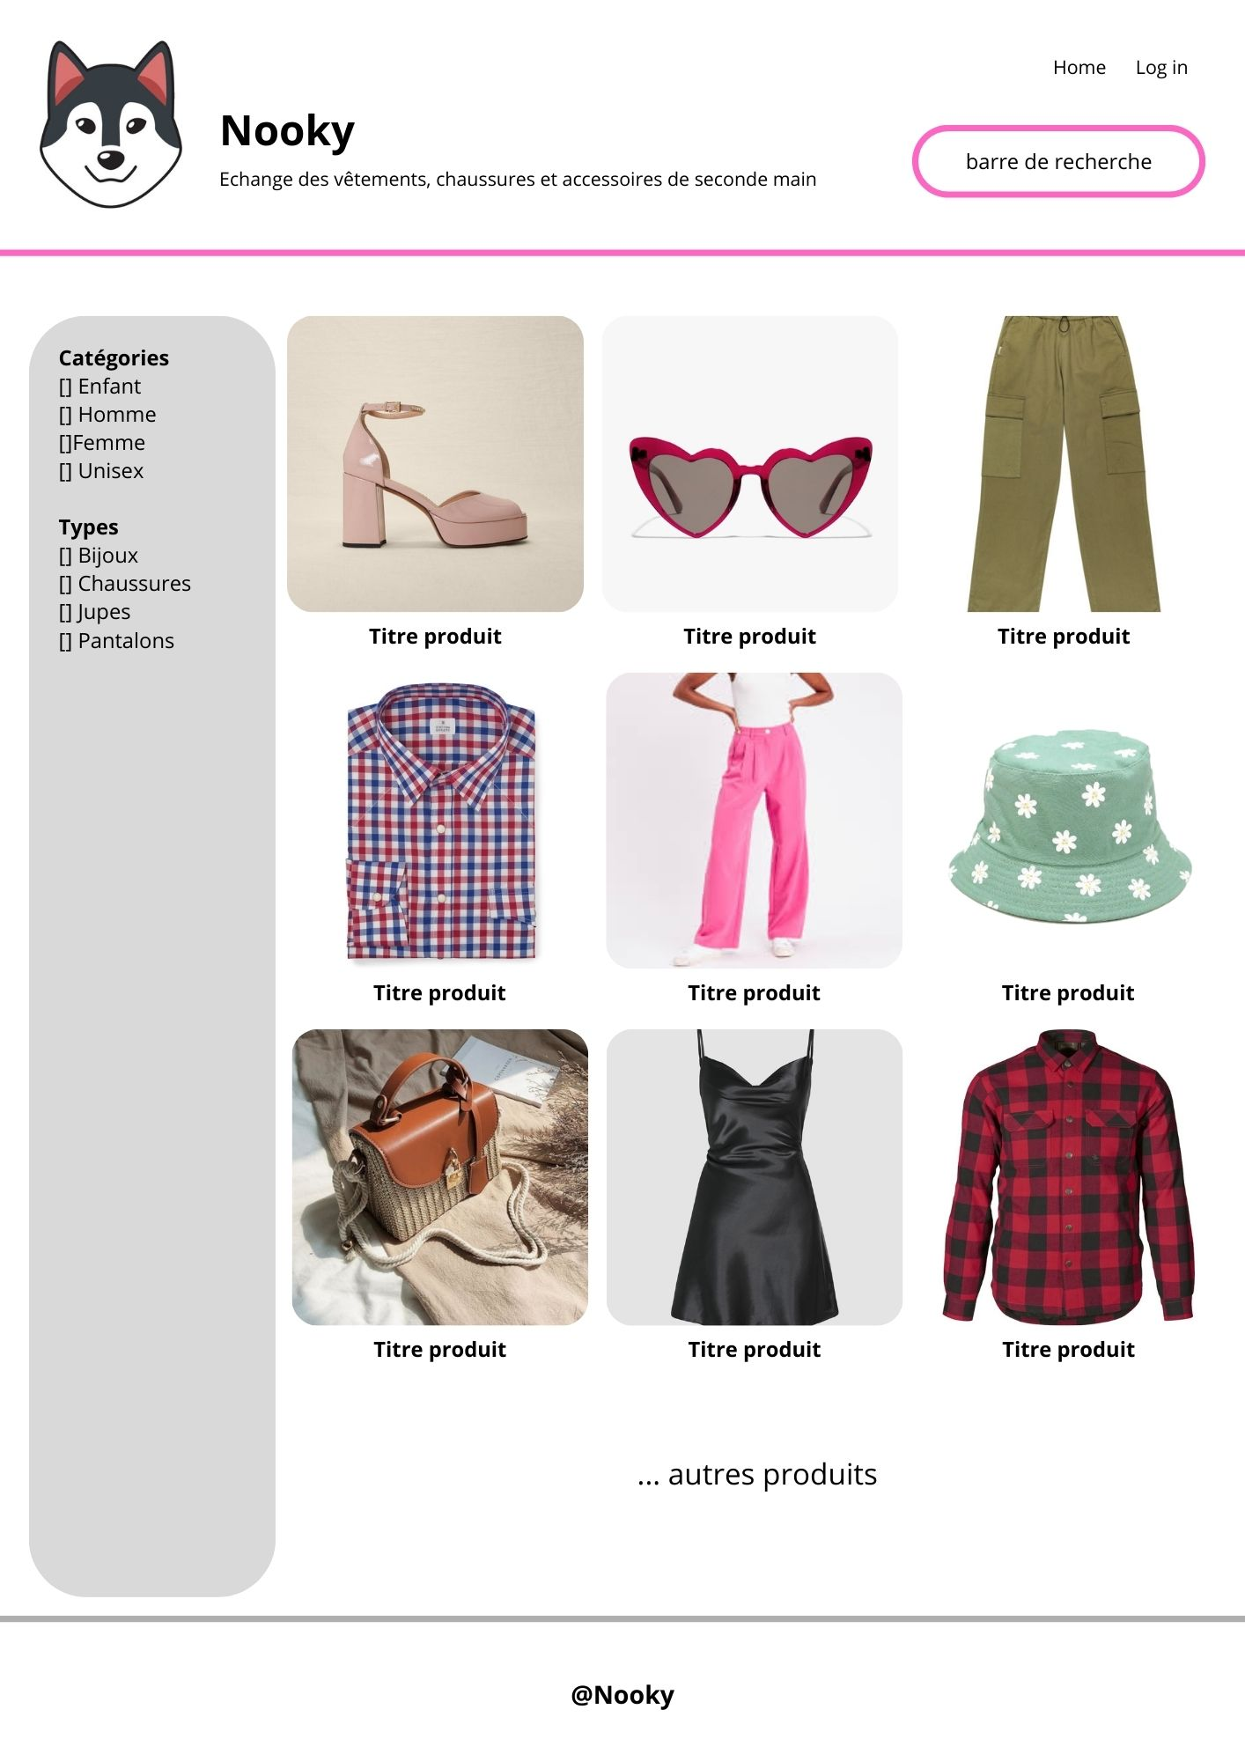
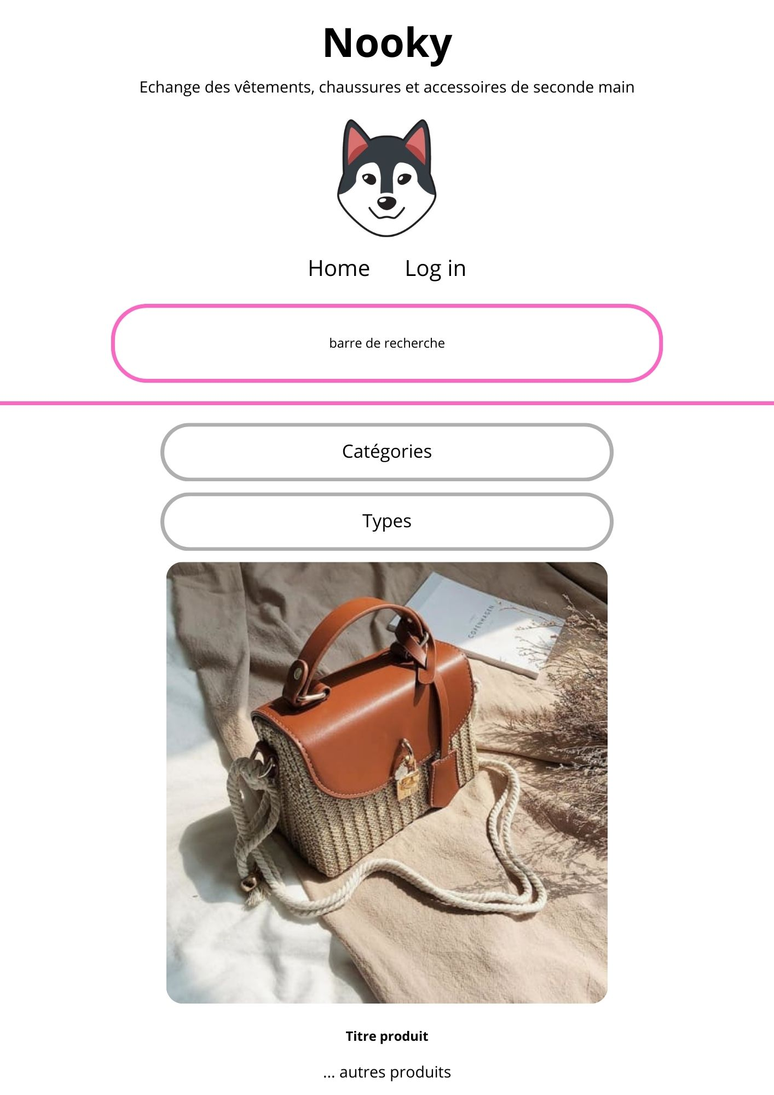
Partie 2 : la conception
La maquette statique

Slide 20
Partie 3 : les données

Slide 21
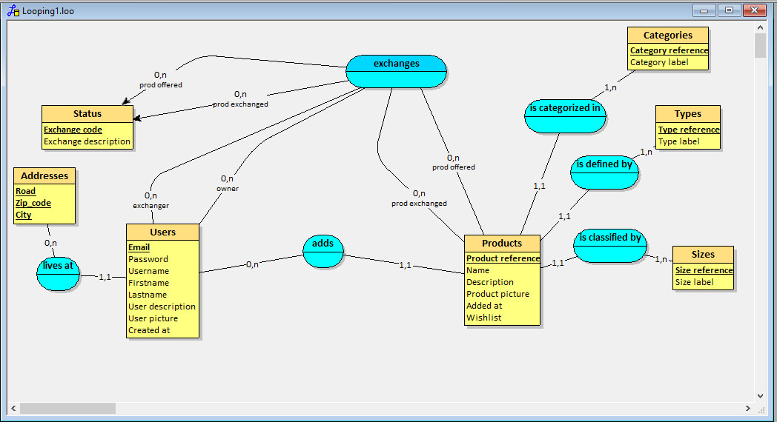
Partie 3 : les données
Le MCD

Slide 22
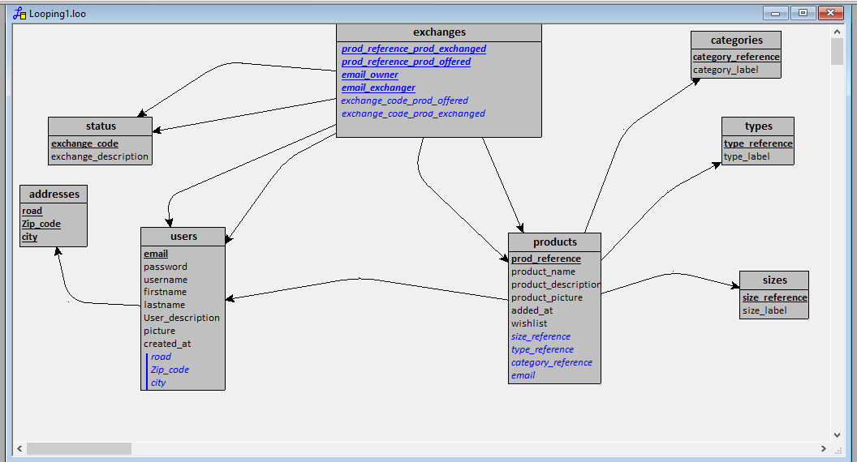
Partie 3 : les données
Le MLD

Slide 23
Partie 4 : les traitements

Slide 24
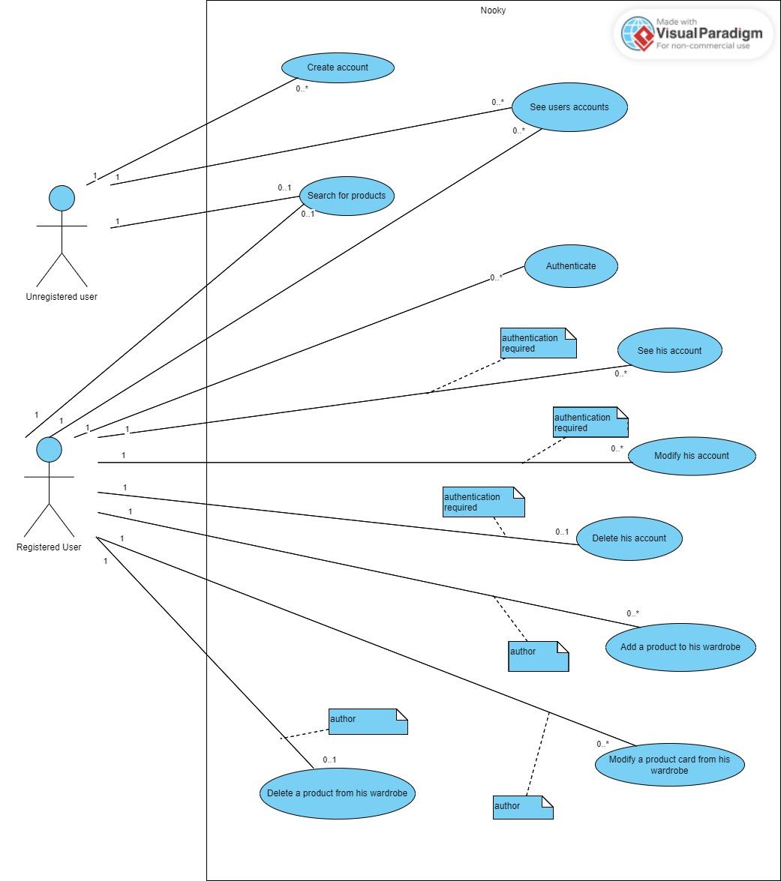
Partie 4 : les traitements
Les cas d’utilisation

Slide 25
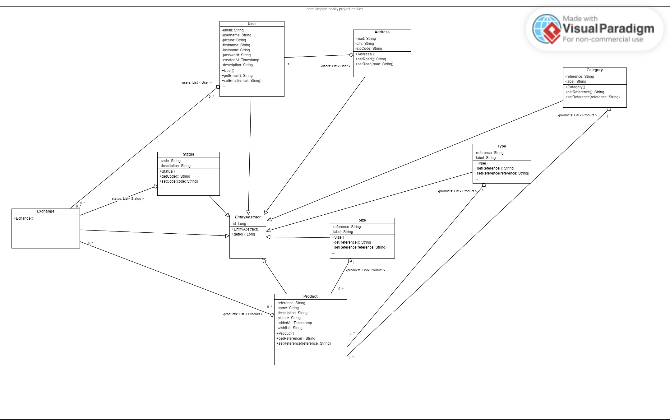
Partie 4 : les traitements
Les classes

Slide 26
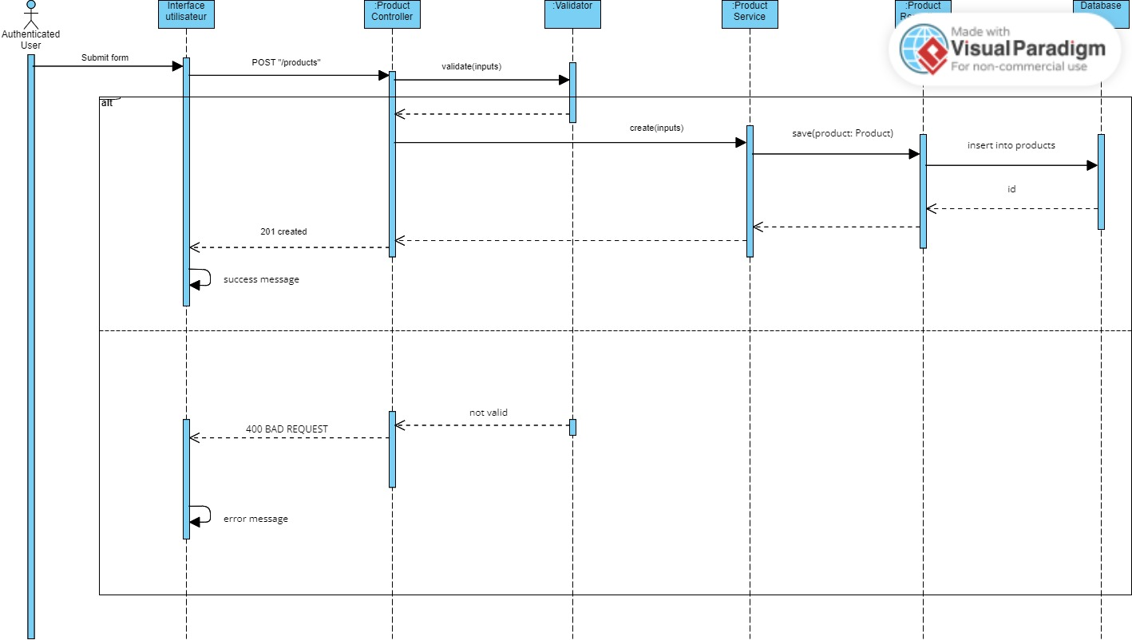
Partie 4 : les traitements
Les séquences

Slide 27
Partie 5 : l’architecture

Slide 28
Partie 5 : l’architecture
Séparation en trois couches :
Données
Métier
Client

Slide 29
Partie 5 : l’architecture
La stack :
Données : PostgreSQL
Métier : Java - Spring
Client : Sveltekit TS

Slide 30
Partie 6 : l’implémentation

Slide 31
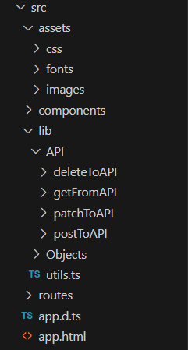
Partie 6 : l’implémentation - client
Structure du projet

Slide 32
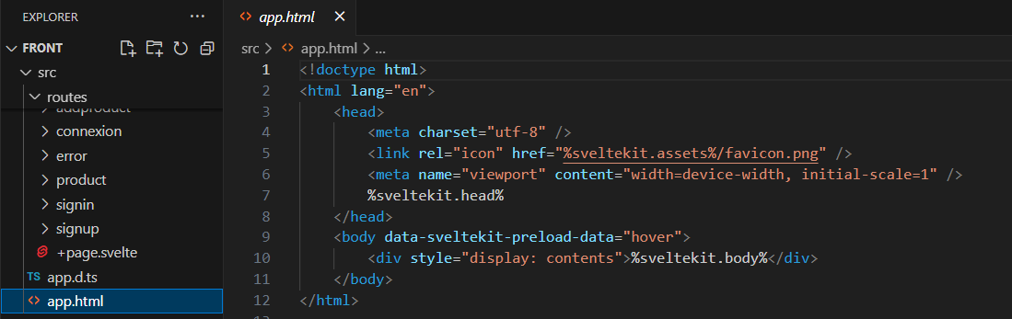
Partie 6 : l’implémentation - client
Single Page Application
Point d’entrée de mon application

Slide 33
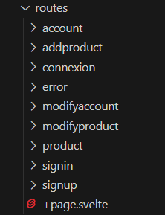
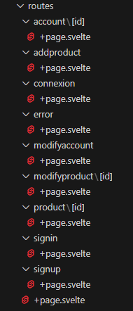
Partie 6 : l’implémentation - client
Routes

Slide 34
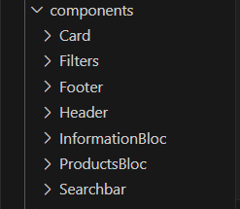
Partie 6 : l’implémentation - client
Composants graphiques

Slide 35
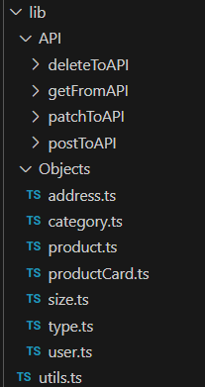
Partie 6 : l’implémentation - client
Envoi et récupération des données API

Slide 36
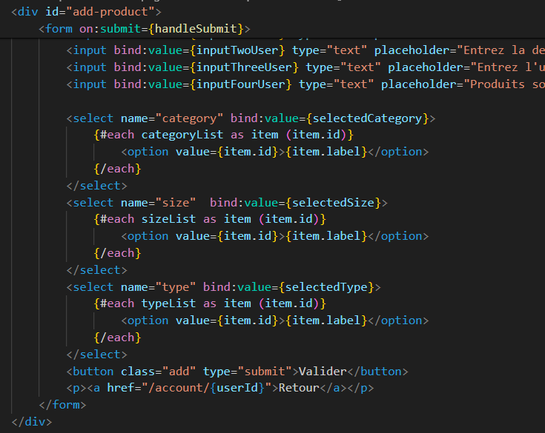
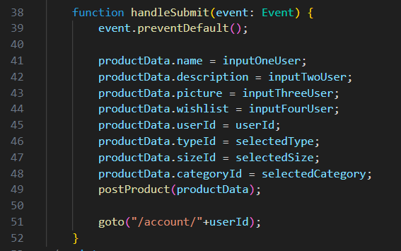
Partie 6 : l’implémentation - client
Fonctionnalité : « ajouter un produit »

Slide 37
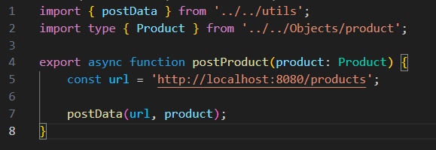
Partie 6 : l’implémentation - client
Fonctionnalité : « ajouter un produit »

Slide 38
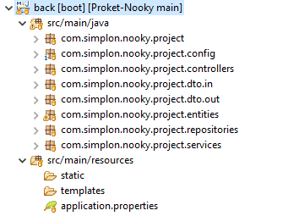
Partie 6 : l’implémentation - métier
Structure du projet (packages)

Slide 39
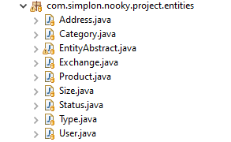
Partie 6 : l’implémentation - métier
Classes entités

Slide 40
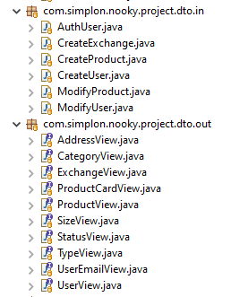
Partie 6 : l’implémentation - métier
DTO in and out

Slide 41
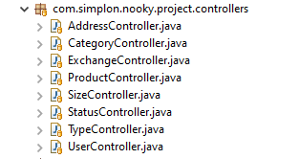
Partie 6 : l’implémentation - métier
Controllers

Slide 42
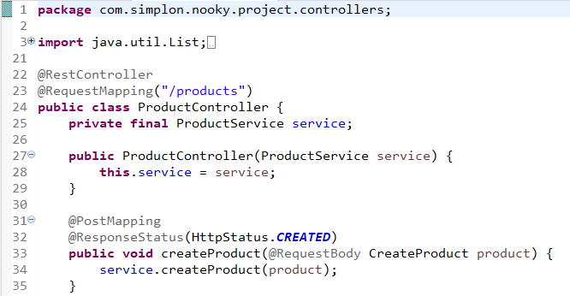
Partie 6 : l’implémentation - métier
Controllers

Slide 43
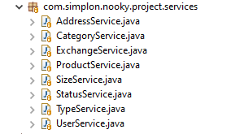
Partie 6 : l’implémentation - métier
Services

Slide 44
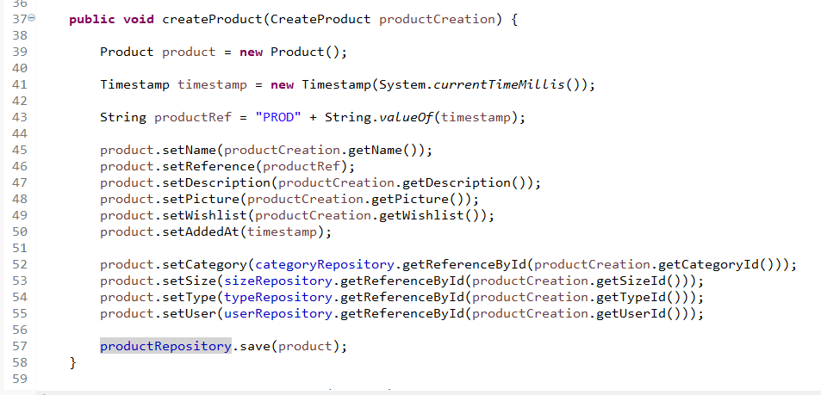
Partie 6 : l’implémentation - métier
Services

Slide 45
Partie 6 : l’implémentation - métier
Classes entités - ORM

Slide 46
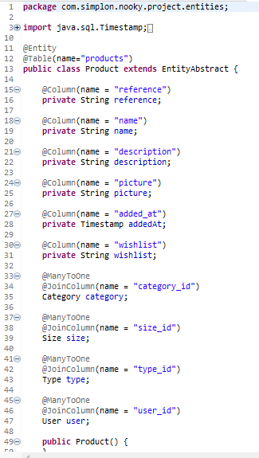
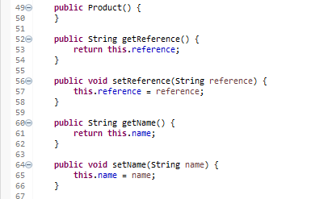
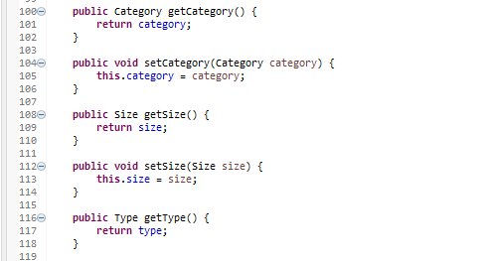
Partie 6 : l’implémentation - métier
Entités - ORM

Slide 47
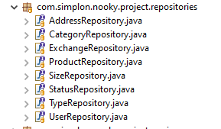
Partie 6 : l’implémentation - métier
Repository

Slide 48

Partie 6 : l’implémentation - données
Trois scripts SQL
Script de création des tables
Script d’insertion des données de référence (Categories, Types, Sizes)
Script d’insertion des données de tests

Slide 49
Partie 7 : les tests

Slide 50
Partie 7 : les tests
Les tests d’intégration back-end - Postman

Slide 51
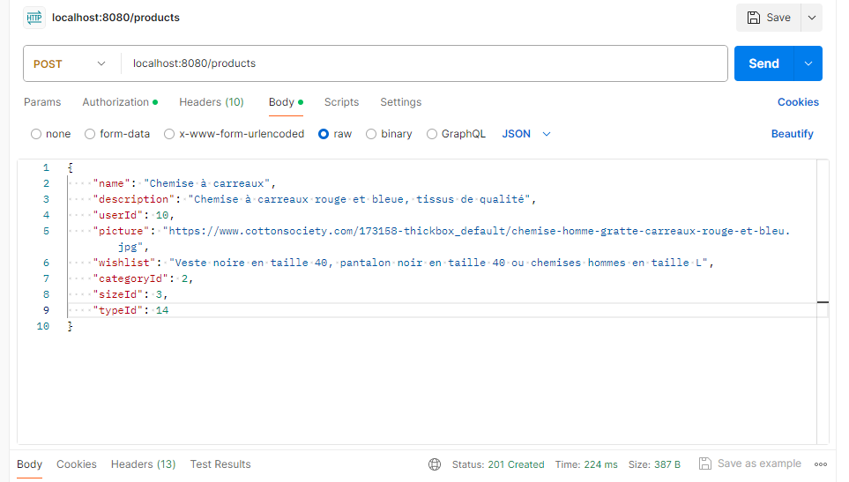
Partie 7 : les tests

Slide 52
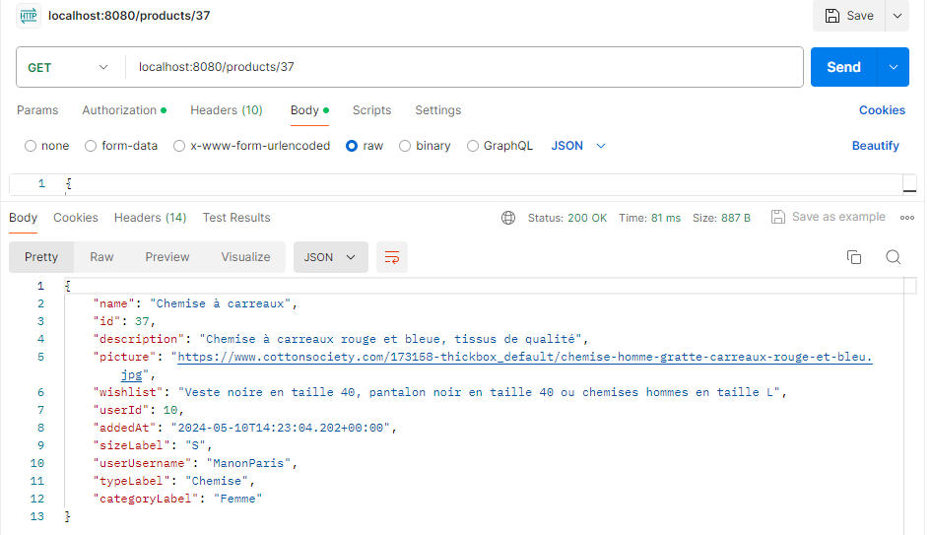
Partie 7 : les tests

Slide 53
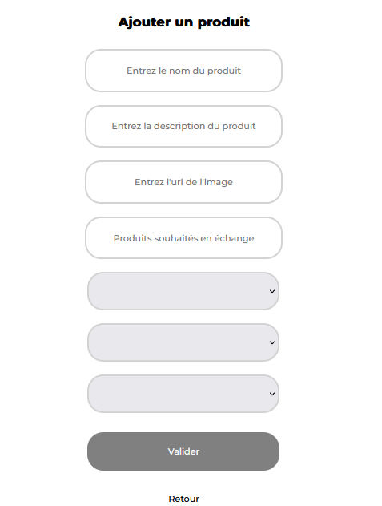
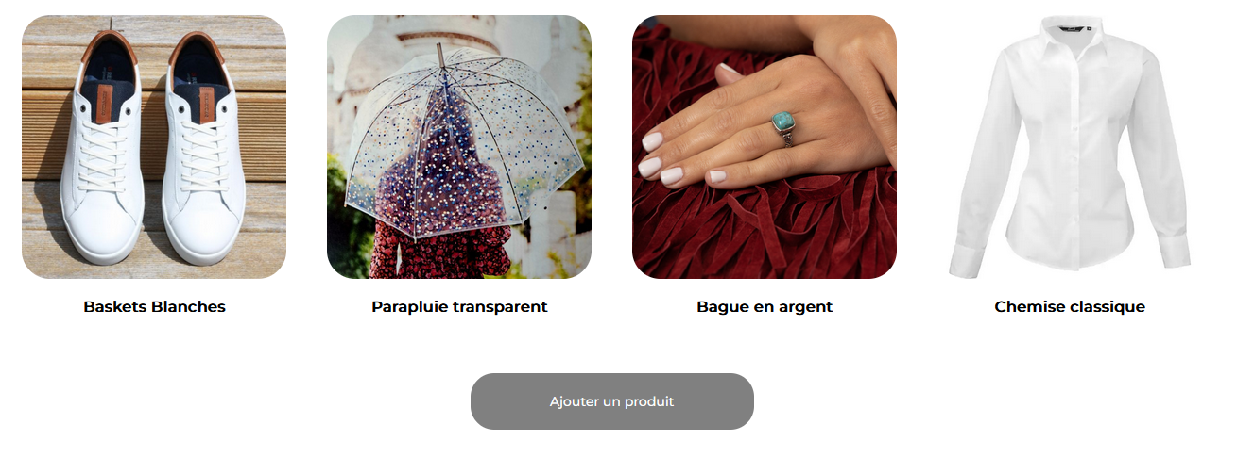
Partie 7 : les tests
Les tests UAT sur Chrome et Mozilla

Slide 54
Partie 8 : démonstration

Slide 55
Conclusion

Slide 56
Conclusion
Ce que m’a apporté ce projet
Ce que je ferais autrement
Les avancées en cours
L’après formation

Slide 57
Merci de votre attention

